Slide 1


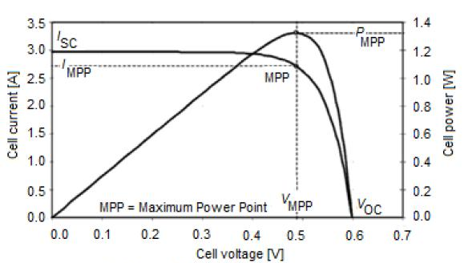
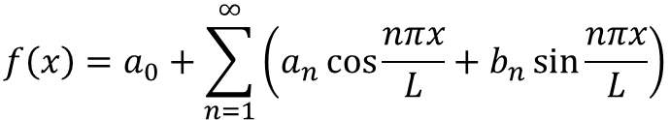
Título del Trabajo (Garamond 72)
Autores (Calibri itálica 32): Nombre 1 Apellido 1, Nombre 2 Apellido 2, Nombre 3 Apellido 3, etc. Se pueden usar iniciales para los nombres si así se desea. No debe ocupar más de dos renglones.
Descripción del proyecto (Calibri, negrita 28). Aquí se desarrolla brevemente (no más de 3 líneas) lo que es el proyecto presentado. Es lo primero que los visitantes verán del póster, con lo cuál además de ser breve y conciso (sin adornar), es preferible que diga los puntos más importantes o llamativos del proyecto.
Cuerpo del trabajo:
El texto con el contenido del trabajo deberá estar en letra Calibri 20, justificado. El interlineado deberá ser sencillo, y el espacio entre párrafos en 12 puntos. El contenido deberá asimismo estar en dos columnas, con 1cm de separación entre ellas. No es necesario dejar sangría. Antes de cada título deberá haber una línea completa de espacio. La estructura sugerida contiene:
Introducción
Aquí se describe el contexto del proyecto; la problemática en la sociedad, los contenidos de la materia que apoyó/auspició el proyecto, etc.
Objetivos
Aquí se describen los objetivos del proyecto; lo que se intenta obtener con el mismo, a lo que se quiere llegar.
Materiales/Métodos
Aquí se describe la forma de llegar a los resultados finales; los métodos utilizados, los materiales, las consideraciones realizando el prototipo, las dificultades principales, o todo aquello que sirva como descripción concreta de lo que se intentó hacer.
Tabla x: (ejemplo) Conversión de unidades y prefijos según cifras significativas
Todas las tablas deberán estar correctamente rotuladas y las mismas deberán estar centradas y sin texto a los costados. Además, deberá indicarse el título de la tabla o una reseña de una línea máximo, por debajo de la misma y precedida por la palabra “Tabla” y una numeración, en itálica. El tamaño de letra en la tabla deberá ser de no menos de 16 puntos.
Ecuación (1)
Las ecuaciones deberán estar identificadas sobre el margen derecho, con el número en corchetes y precedido por la palabra “Ecuación” en itálica.
Resultados
Aquí se muestran los resultados medidos/simulados/obtenidos del proyecto. Pueden ser fotos, gráficos, etc.
Esto abarca resultados tanto positivos como negativos, pero no deben tener ningún análisis cualitativo o subjetivo sobre los mismos.
Figura x: (ejemplo)Curva de tensión corriente fotovoltaica genérica
Todos los gráficos deberán tener los ejes correctamente rotulados y con unidades y los mismos deberán estar centrados y sin texto a los costados. Además, deberá indicarse el título de la figura o una reseña de una línea máximo, por debajo de la misma y precedida por la palabra “Figura” y una numeración, en itálica.
Conclusiones
En esta sección se realiza un análisis cualitativo de los resultados, así como también el grado de cumplimiento de los objetivos, y el aprendizaje logrado a lo largo del proyecto cuando este fuera de relevancia.
Referencias / Bibliografía
La bibliografía deberá ser una lista numerada, con el número entre corchetes, y la línea conteniendo: Autores, Título. Ciudad de la edición, Editorial, año, otros campos. Ejemplos:
[1] J. Momoh, Smart Grid: Fundamentals of Design and Analysis. NJ, Wiley, 2012.
[2] B. Klaus and P. Horn, Robot Vision. Cambridge, MA: MIT Press, 1986.
[3] L. Stein, “Random patterns,” in Computers and You, J. S. Brake, Ed. New York: Wiley, 1994, pp. 55-70.
Para que sea válida una referencia, esta deberá estar citada en el cuerpo del póster utilizando el mismo llamado de esta sección (el número entre corchetes).
Agradecimientos
En esta sección se pueden realizar los agradecimientos correspondientes a instituciones, docentes, o cualquiera que haya colaborado con el proyecto y que no sea un autor del mismo.
Otros consejos para el armado del poster.
Evitar mucho texto. Idealmente debería haber un 20% de texto, 40% de figuras, 40% de espacio.
El texto y las figuras deberán ser legibles desde no menos de 1.5m.
Nunca usar TODAS MAYÚSCULAS. Puede hacerlo difícil de leer.
Se puede usar negrita o itálica para énfasis.
Bla bla bla
Bla bla bla
Bla bla bla
Bla bla bla
Bla bla bla
Bla bla bla
Bla bla bla
Las dos columnas deben terminar alineadas.
Prefijo |  | Símbolo | Factor | Equivalente
Múltiplos | Exa | E | 10¹⁸ | 000000000000000000
 | Peta | P | 10¹⁵ | 000000000000000
 | Tera | T | 10¹² | 000000000000
 | Giga | G | 10⁹ | 000000000
 | Mega | M | 10⁶ | 1000000
 | Kilo | K | 10³ | 1000
 | Hecto | h | 10² | 100
 | Deca | Da | 10¹ | 10
Divisores | Deci | d | 10⁻¹ | 0.1
 | Centi | c | 10⁻² | 0.01
 | Mili | m | 10⁻³ | 0.001
 | Micro | µ | 10⁻⁶ | 0.000001
 | Nano | n | 10⁻⁹ | 0.000000001
 | Pico | p | 10⁻¹² | 0.000000000001
 | Femto | f | 10⁻¹⁵ | 0.000000000000001
 | Atto | a | 10⁻¹⁸ | 0.000000000000000001
$$f\left(x\right)=a_{0}+\sum_{n=1}^{∞}{\left(a_{n}\cos{\frac{nπx}{L}}+b_{n}\sin{\frac{nπx}{L}}\right)}$$

